Slide 1
Презентація з фізики на тему:”Електричні станції:переваги і недоліки”
підготували:
учениці 11-А класу
Харківської ЗОШ І-ІІІ ступенів №102
Антіпова Марія і Уськіна Ольга

Slide 2
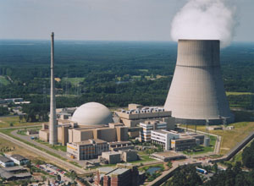

Електричні станції є найважливішою частиною життя кожної людини, оскільки вони перетворюють енергію природних ресурсів в електроенергію.
Етапи процесів в електричних станціях
Доставка на електростанцію
Процес перетворення первинної енергії у вторинну
Процес видобутку і переробки первинного джерела енергії
Розподіл вторинної (електричної або теплової) енергії між споживачами

Slide 3

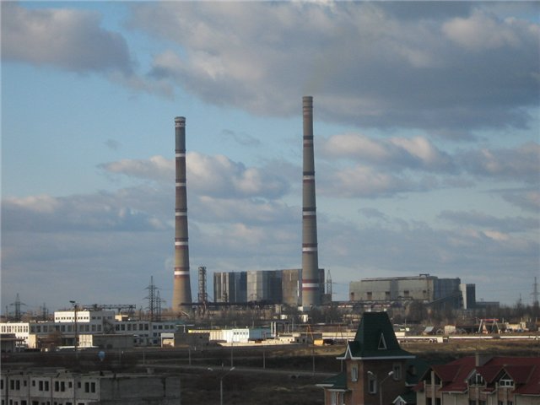
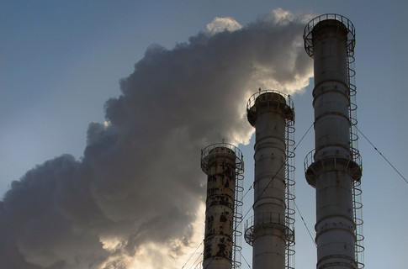
Теплові електростанції(ТЕС)
Переваги
мала вартість споживаного палива;
малі капвкладення;
вільне розміщення;
мала собівартість енергії
Недоліки
високий ступінь забруднення навколишнього середовища;
значні витрати на експлуатацію установок;
не мають прив’язки до якоїсь конкретної області;мала площа розміщення

Slide 4

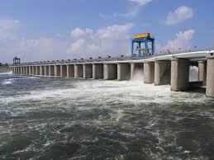
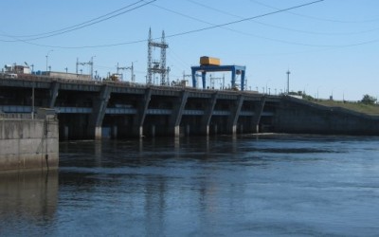
Гідроелектростанції(ГЕС)
Переваги
Не потрібне видобуток і транспортування ресурсу;
Екологічність;
Регуляція водних потоків;
Висока надійність;
Простота обслуговування; Мала вартість
Недоліки
Відчуження родючих земель;
Заболочування;
Порушення водних екосистем;
Великі території розміщення;
Можливо додаткове використання природного ресурсу

Slide 5

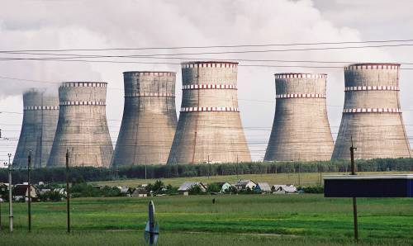
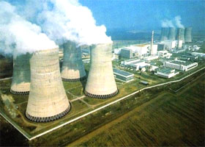
Атомні електростанції(АЕС)
Переваги
Мала величина шкідливих викидів;
Малий обсяг використовуваного палива;
Висока вихідна потужність;
Нізька собівартість енергії
Недоліки
Небезпека опромінення;
Немає можливості регулювання величини вихідної потужності;
Низька ймовірність аварії, але дуже важкі наслідки світового масштаба;
Значні капітальні вкладення

Slide 6
ДЯКУємо ЗА УВАГУ!

